Slide 1
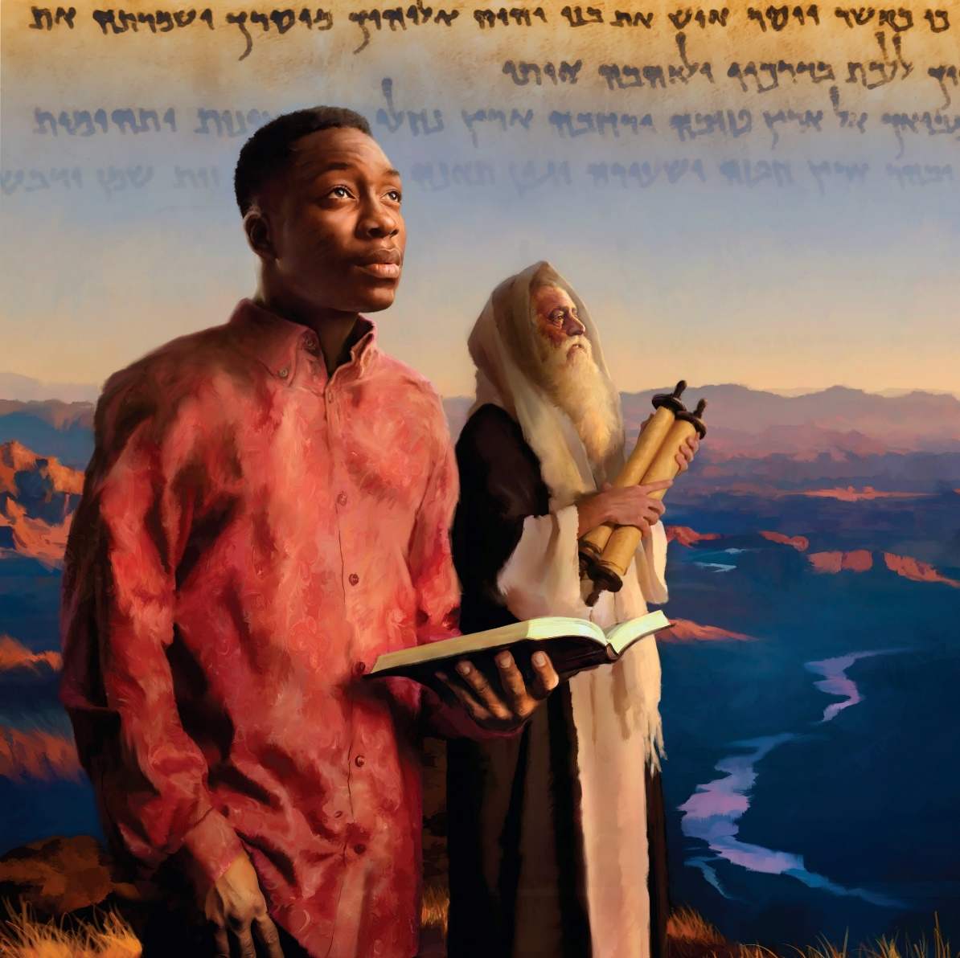
INTRODUCERE
LA CARTEA DEUTERONOMUL
Studiul 1 pentru
2 octombrie 2021

Slide 2
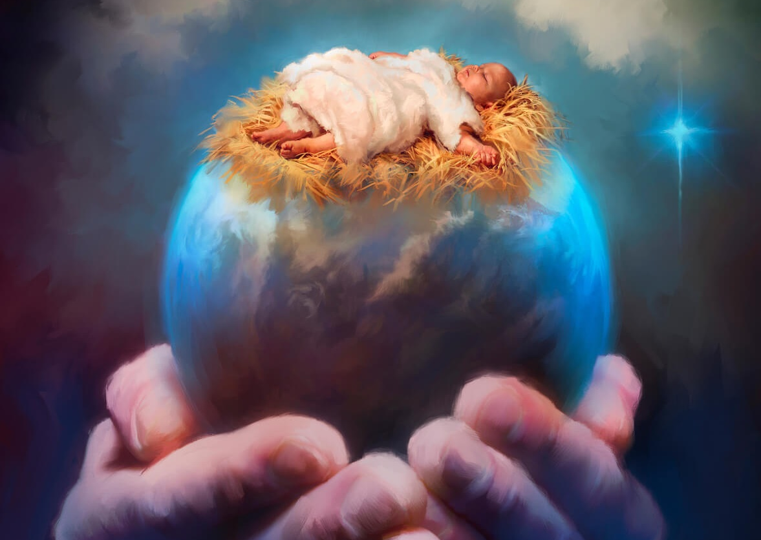
„Cine nu iubeşte n-a cunoscut pe Dumnezeu; pentru că Dumnezeu este dragoste”
1 Ioan 4:8

Slide 3
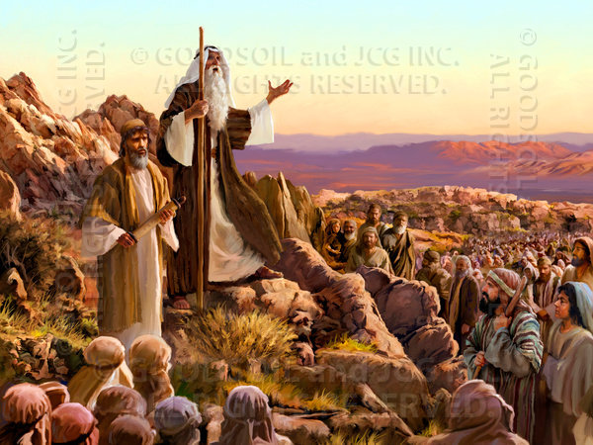
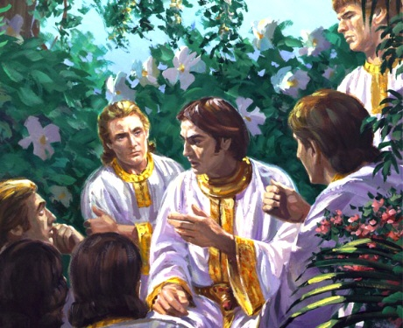
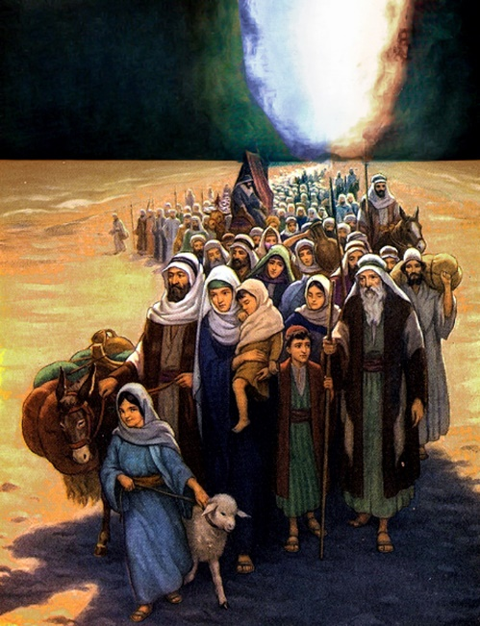
Deuteronomul consemnează discursurile de rămas bun pe care Moise le-a dat poporului Israel cu puţin timp înainte de moartea sa.
Pentru a le înţelege corect, trebuie mai întâi să le studiem contextul mai larg: de la rebeliunea lui Lucifer, până la cei patruzeci de ani pe care tocmai îi petrecuse Israelul în deşert.
Marea luptă.
Omenirea rebelă.
Seminţia lui Avraam.
Legământul de la Sinai.
40 de ani în deşert.

Slide 4
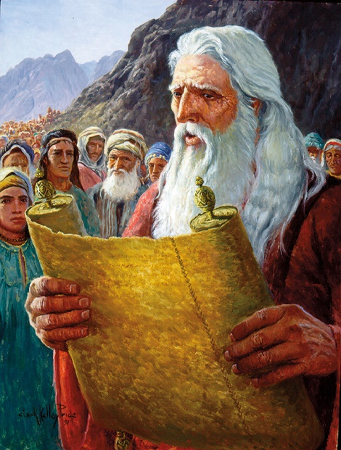
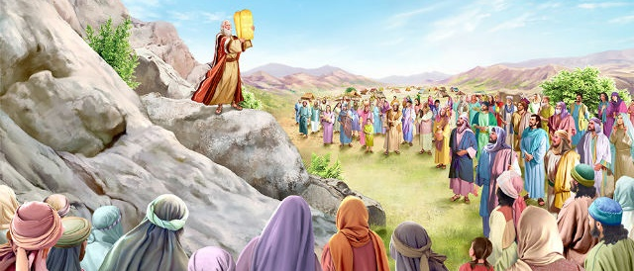
DEUTERONOM
„Iată cuvintele pe care le-a spus Moise întregului Israel dincoace de Iordan, în pustie...” (Deuteronom 1:1)
Cuvântul „Deuteronom”, titlul cărţii, derivă din traducerea greacă (Septuaginta) a unei fraze găsite în Deuteronomul 17:18, „o copie a acestei legi”, care înseamnă literal „o secundă [adică o repetare] a acestei legi ”. Acest titlu indică nu numai repetarea legii primite iniţial la Muntele Sinai, ci şi o trecere în revistă a învăţăturilor lui Dumnezeu.
Titlul ebraic, Debarim („cuvinte”), este preluat din prima teză a cărţii. Această primă frază este paralelă cu ultima din Numeri: „Acestea sunt poruncile” (Num. 36:13). În acest fel, înţelegem că „cuvintele” adresate de Moise poporului sunt, în realitate, poruncile lui Dumnezeu.

Slide 5
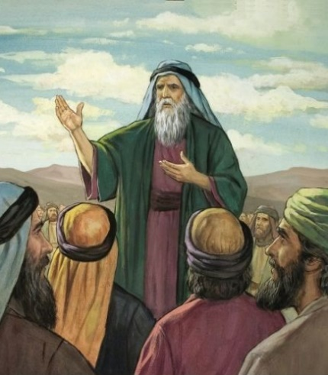
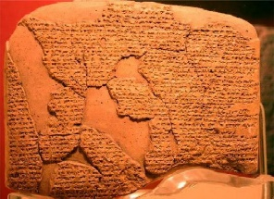
DEUTERONOM
Cartea conţine patru mari prelegeri:
Deut. 1:1-4:43
Deut. 4:44-28:6
Deut. 29-30
Deut. 31-34
Revizuirea istoriei
Repetarea legii
Chemarea la păzirea legământului
Ultimul apel pentru a citi şi a-şi aminti Legea, cântarea lui Moise, binecuvântarea lui şi despărţirea înainte de a muri
Structura generală a cărţii, cuprinsă în primele trei discursuri, urmează modelul vechilor tratate de legământ dintre suveran şi vasalul său (egipteni şi hitiţi):
Preambul (Deut. 1:1-5).
Prolog istoric (Deut. 1:6-4:49).
Stipulări generale (Deut. 5-11).
Stipulări specifice (Deut. 12-26).
Binecuvântări şi blesteme (Deut. 27-28).
Loialitatea legământului şi martori (Deut. 29-30).

Slide 6
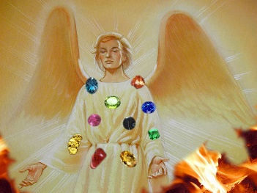
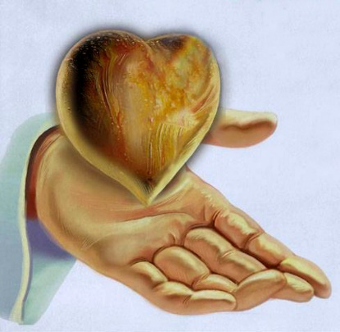
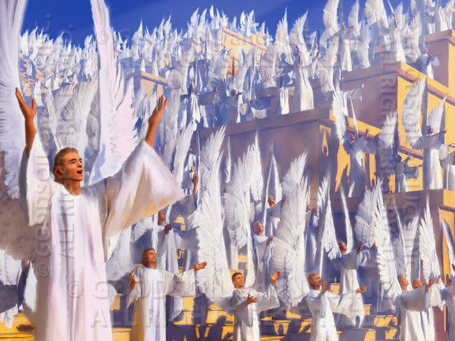
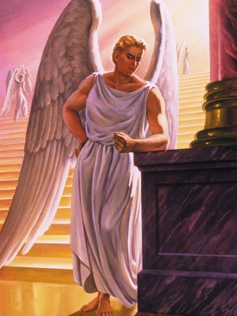
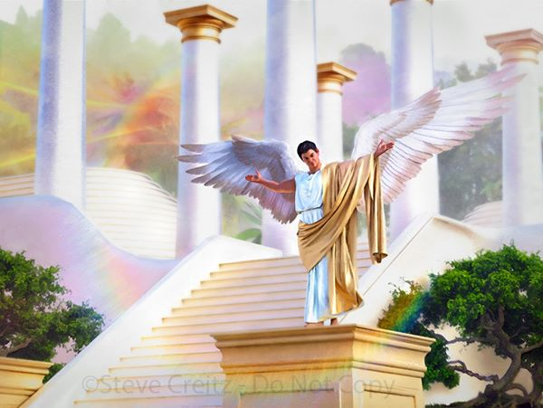
MAREA LUPTĂ
„Ai fost fără prihană în căile tale, din ziua când ai fost făcut până în ziua când s-a găsit nelegiuirea în tine.” (Ezechiel 28:15)
Dumnezeu este dragoste. Tot ceea ce emană de la El este iubire. Ceea ce El doreşte de la creaturile Sale este ca ei să-L iubească din toată inima (Deut. 6:5).
Dar iubirea, pentru a fi iubire, trebuie oferită de bunăvoie. Din acest motiv, Dumnezeu a creat fiinţe libere, raţionale, cu capacitatea de a înţelege şi de a alege.
Aceasta implică un risc: ca cineva perfect să aleagă să nu-l mai iubească pe Dumnezeu, să pună sub semnul întrebării regula divină şi să se răzvrătească împotriva Creatorului său.
Astfel a început rebeliunea lui Lucifer. Un înger perfect şi frumos care, în ciuda poziţiei sale înalte în Cer, a râvnit mai mult (Ez. 28:11-19; Is. 14:12-15).

Slide 7
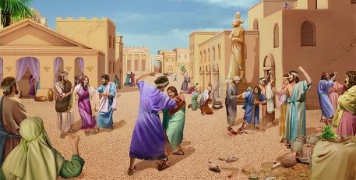
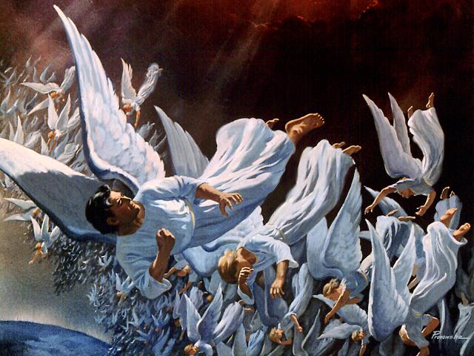
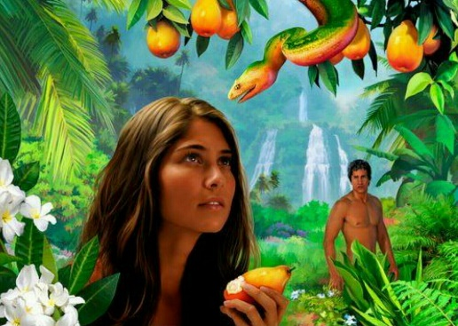
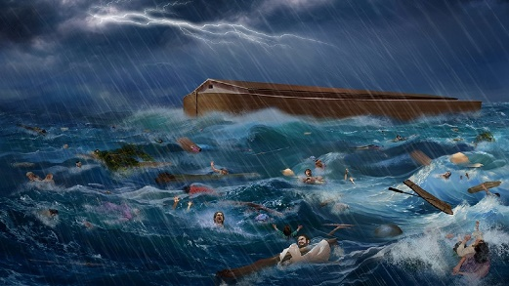
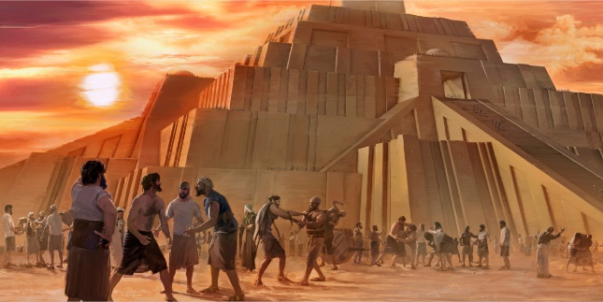
OMENIREA REBELĂ
„Dumnezeu S-a uitat spre pământ şi iată că pământul era stricat, căci orice făptură îşi stricase calea pe pământ.” (Geneza 6:12)
O treime din îngeri au susţinut rebeliunea lui Lucifer (Apoc. 12:4). Din păcate, Adam şi Eva au decis, de asemenea, să-l creadă în loc să se încreadă în Dumnezeu (Gen. 3:4-6). Din acel moment, Pământul a devenit parte a Marii Lupte.
Rapid, ura a pătruns în toate (Gen. 4:8). Aproape toată omenirea a încetat să-l mai iubească şi să-l onoreze pe Dumnezeu, devenind din ce în ce mai depravată. Aşa că Dumnezeu a decis să distrugă rebelii cu un potop (Gen. 6:13).
Cu toate acestea, în cel mai scurt timp s-au întors să se închine idolilor lor şi să se mândrească cu propriile lor lucrări. Din nou, Dumnezeu a trebuit să intervină. El a distrus turnul Babel, a confundat limba şi a împrăştiat omenirea pe tot pământul (Gen. 11:5-8).

Slide 8
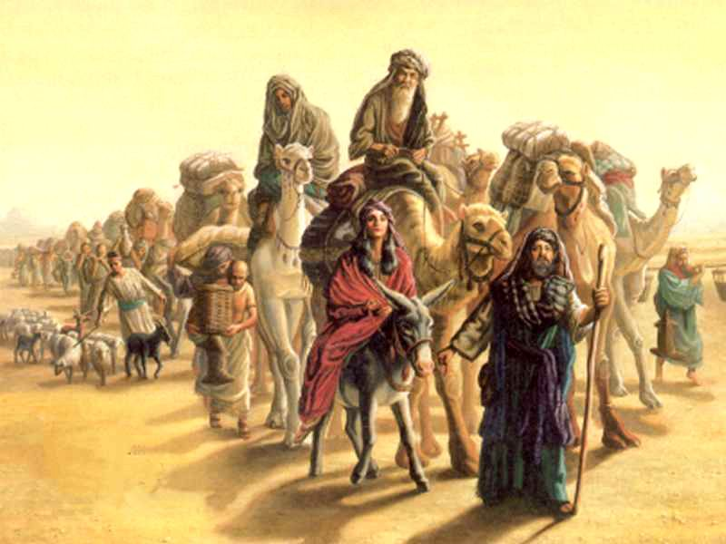
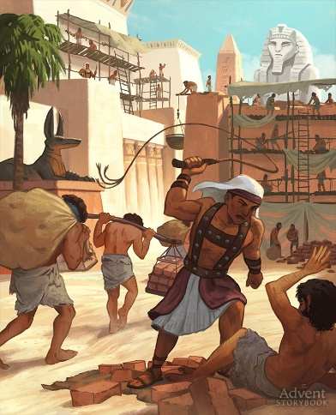
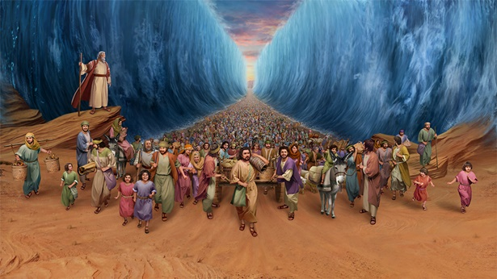
SEMINŢIA LUI AVRAAM
„... toate familiile pământului vor fi binecuvântate în tine” (Geneza 12:3)
După risipirea Babelului, Dumnezeu a chemat un om - Avram, adică Avraam - să păstreze prin el şi urmaşii săi cunoaşterea lui Dumnezeu şi să facă cunoscut lumii Planul Mântuirii.
Chiar dacă familia lui Avraam nu a fost un exemplu de perfecţiune şi au ajuns sclavi în Egipt, Dumnezeu era încă în control.
În mijlocul ignoranţei, erorii şi lipsei de cunoaştere a adevărului, sămânţa lui Avraam (poporul lui Israel) a fost adusă din Egipt de către Dumnezeu cu o mână puternică, prin robul său Moise. Misiunea Lui: să moştenească Ţara Promisă şi să fie o lumină în lume pentru a binecuvânta toate naţiunile.

Slide 9
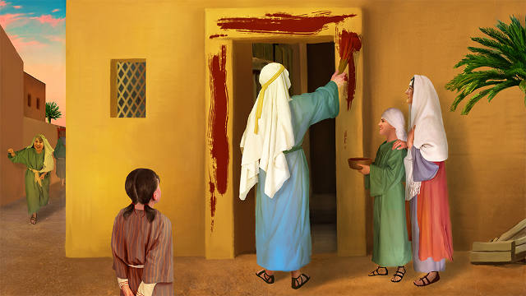
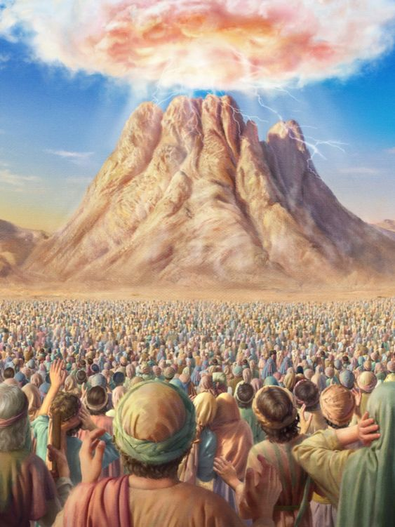
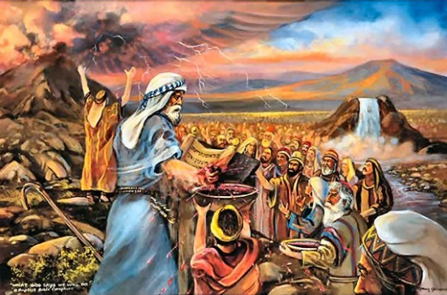
LEGĂMÂNTUL DE LA SINAI
„Acum, dacă veţi asculta glasul Meu şi dacă veţi păzi legământul Meu, veţi fi ai Mei dintre toate popoarele, căci tot pământul este al Meu” (Exod 19:5)
Plecarea din Egipt a fost cu adevărat ridicată. Sângele mielului stropit pe buiandruguri a inaugurat libertatea. Apoi împărţirea Mării. Minune după minune, Dumnezeu şi-a condus poporul pe Muntele Sinai pentru a face un legământ special cu ei.
Deşi legământul prevedea ascultarea de cele Zece Porunci şi de restul legilor, era un legământ al harului. Israel a fost un popor special pentru că Dumnezeu i-a ales, nu pentru că i-ar putea oferi ceva lui Dumnezeu şi nici pentru că au avut calităţi speciale (Deut. 7:7-8).
Israel s-a angajat solemn să păstreze acest legământ. Din nou, sângele ar fi mijlocul folosit de Dumnezeu. De data aceasta, pentru a ratifica legământul prin stropirea oamenilor cu el (Exodul 24:7-8).

Slide 10
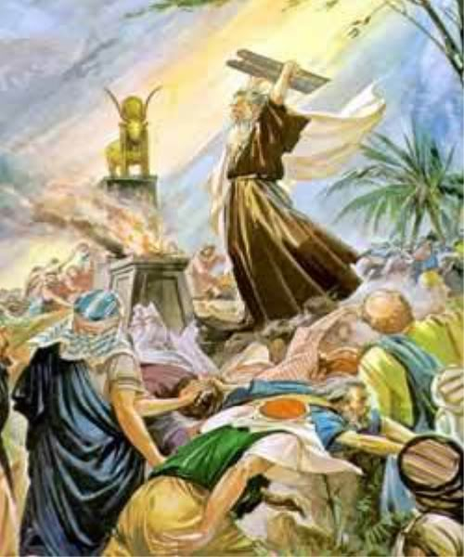
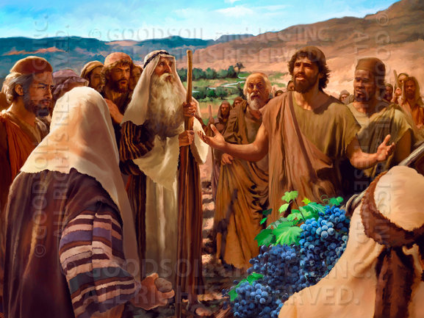
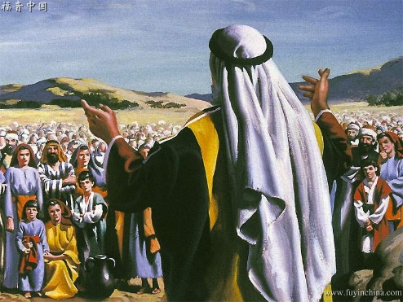
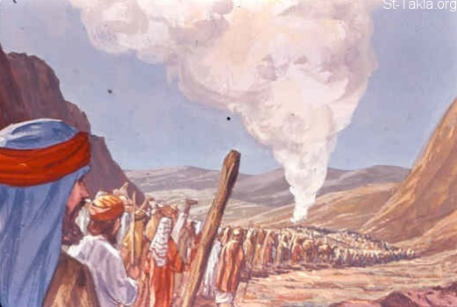
40 DE ANI ÎN DEŞERT
„Căci Domnul Dumnezeul tău te-a binecuvântat în tot lucrul mâinilor tale şi ţi-a cunoscut călătoria în această mare pustie. Iată, de patruzeci de ani de când Domnul Dumnezeul tău este cu tine şi n-ai dus lipsă de nimic.” (Deuteronomul 2:7)
În ciuda bunelor intenţii ale oamenilor, adevărul este că aceştia nu au putut să păstreze legământul. La prima absenţă a lui Moise, ei au făcut un idol şi l-au venerat (Ex. 32:1).
Când a venit momentul crucial pentru a intra în Canaan, credinţa lor a eşuat şi s-au descurajat (Numeri 14:3-4). În ciuda a tot ce păţiseră, ei au refuzat să-L asculte pe Dumnezeu.
Ca pedeapsă, Dumnezeu i-a ţinut 40 de ani în deşert, până când o nouă generaţie a fost pregătită să posede ţara.
Acum, Moise este însărcinat să încurajeze această nouă generaţie şi să ratifice legământul cu ei. Despre aceasta este vorba despre cartea Deuteronom.

Slide 11
„Principiile stabilite în Deuteronomul pentru îndrumarea lui Israel trebuie să fie urmate de poporul lui Dumnezeu până la sfârşitul timpului. Prosperitatea adevărată depinde de menţinerea legământului nostru cu Dumnezeu. Niciodată nu trebuie să ne îngăduim să compromitem principiul prin intrarea în alianţă cu aceia care nu se tem de El.”
E. G. W. (Profeţi şi regi, pag. 570)

